Slide 1
「疫学」は世の中でどのように活用されているのか？
～たばこや身体活動の政策に活用された疫学研究を例に～
2017年度日本疫学会スライドコンテスト受賞作品

Slide 2
まず、「疫学」ってなに？
疫学（epidemiology）とは
epi
-
demio
-
logy
間の
人々の
学問
人々に関する学問？
簡単に言うと…
個人ではなく、より多くの人に合う解決方法を提案する学問。
日本語だと“疫”病を扱う印象が強いですが、医学にかかわらずあらゆる分野で使われています。（社会、経済、栄養など）

Slide 3
たとえば・・・？もう少し具体的に・・・
「より多くの人に合う解決方法を提案する学問」
多くの人
解決方法
提案する
個人の解決ではなく、
社会の解決を目指す。
個人を対象とせず、
集団を対象とする。
解決できる人が多ければ、効果は大きい。
問題と解決策の因果関係を明らかにする。
因果関係：
本当にその解決策で問題が減るのか？
直接的に有効な方法を探る。
比較して、どっちが
いいか提案する。
比較：
しない vs. する
していない vs. している
少ない vs. 多い
低い vs. 高い etc...
具体的には...
日本人に対して、たばこを吸わない人のほうが肺がんになりにくいんですよ。
ということを提案できます。

Slide 4
疫学研究は社会のどこで貢献しているか？
たとえば...
たばこの箱の下のほうでモクモクと貢献しています。
喫煙は、あなたにとって肺がんの原因の一つとなります。
疫学的な推計によると、喫煙者は肺がんにより死亡する危険性が非喫煙者に比べて約2倍から4倍高くなります。
(詳細については、厚生労働省のホーム・ページ www.mhlw.
go.jp/topics/tobacco/main.html をご参照ください。)
たばこ
このような警告表示をみたことがありますよね？
この根拠となっているのが、疫学研究です。

Slide 5
たばこの警告表示の根拠となった研究のひとつ
非喫煙者を基準とした
肺がん死亡のリスク
男性
非喫煙者を基準とした
肺がん死亡のリスク
女性
喫煙本数
喫煙本数
(Akiba S and Hirayama T. Environ Health Perspect. 87:19-26. 1990)
もちろん、タバコを吸っているのに肺がんにならない人もいれば、
吸っていないのに肺がんになる人もいますが、集団でみると、
「喫煙していると肺がんになりやすい」ことがデータとして示されています。
このような疫学研究により、がんの要因が明らかになっています。

Slide 6
疫学研究が明らかにした「がん」の関連要因は？
 | リスクを下げる |  | リスクを高める
確実 | 身体活動 | 結腸 | 喫煙 | 鼻腔・副鼻腔、口腔・咽頭、喉頭、 食道、胃、肺、膵臓、肝臓、膀胱、 子宮頸部
 | 授乳 | 乳房 | 受動喫煙 | 肺
 |  |  | 肥満 | 食道(腺がん)、大腸、乳(閉経後)、肝臓、子宮体部、腎臓、膵臓
 |  |  | 成人期の体重増加 | 乳房（閉経後)
 |  |  | 高身長 | 大腸、乳房、卵巣
 |  |  | 加工肉 | 大腸
 |  |  | アルコール | 大腸(男性)、乳房(閉経後)、 食道(扁平上皮)、肝臓、 口腔・咽頭・喉頭
 |  |  | アフラトキシン | 肝臓
 |  |  | 飲料水中の砒素 | 肺
 |  |  | β-カロテンのサプリメント | 肺
World Cancer Research Fund / American Institute for Cancer Research.
Food, Nutrition, Physical Activity, and the Prevention of Cancer: a Global Perspective. Washington, DC: AICR, 2007より作成
喫煙は、The Health Consequences of Smoking—50 Years of Progress: A Report of the Surgeon General, 2014
喫煙の健康影響に関する検討会, 喫煙と健康 喫煙の健康影響に関する検討会報告書. 2016より作成

Slide 7
日本人のためのがん予防法
疫学研究の成果が国の政策(ガイドライン)につながっています
を例にみてみましょう。
喫煙 | たばこは吸わない。他人のたばこの煙を避ける。
飲酒 | 飲むなら、節度のある飲酒をする。
食事 | 食事は偏らずバランスよくとる。
身体活動 | 日常生活を活動的に。
体形 | 適正な範囲内に。
感染 | 肝炎ウイルス感染検査と適切な措置を。 機会があればピロリ菌検査を。
たばこや食事とがんの関係は
イメージできると思いますが、
実は、活動的な生活を送ることも、がんの予防法として
推奨されています。
(国立がんセンター社会と健康研究センター、がん予防法の提示 2017年8月1日改訂版より一部省略)
先ほどの疫学研究の結果から、政策がつくられていることがわかります。

Slide 8
もし、身体活動不足の人がいなくなったら…
病気にならずに済む人の割合
 | 心疾患 | 糖尿病 | 乳がん | 大腸がん | 死亡率
122か国 | 5.8 % | 7.2 % | 10.1 % | 10.4 % | 9.4 %
日本 | 10.0 % | 12.3 % | 16.1 % | 17.8 % | 16.1 %
510万人
530万人
推計
年間約 530 万人
世界的にみると、
身体活動不足の影響は喫煙と同程度！
がん予防にも影響大！
日本では、
年間約 18 万人
※身体活動不足（18～64歳の場合）
・・・週あたり150分の中強度有酸素運動、または
週あたり75分の高強度有酸素運動を行っていない者
(Lee IM et al. Lancet. 380:219-29. 2012より作成)

Slide 9
疫学研究により示された身体活動の健康効果
身体活動が発症の確率を下げるとわかっているもの
死亡率
冠動脈疾患
高血圧
脳卒中
メタボリックシンドローム
2型糖尿病
乳がん
結腸がん
うつ
転倒
身体活動が効果的であるとわかっているもの
心肺機能や筋力の向上
健康的な体型、体組成
骨の健康の向上
身体機能の向上
認知機能の向上
(Lee IM et al. Lancet. 380:219-29. 2012より作成)

Slide 10
活動的って、どのくらいなの？
健康づくりのための身体活動基準2013
年齢 | 身体活動 (生活活動・運動) |  | 運動 |  | 体力 (うち全身持久力)
65歳以上 | 強度を問わず、 身体活動を毎日40分 | 今より少しでも増やす。 (例えば10分多く歩く) | ― | 運動習慣をもつようにする (30分以上・週2日以上) | ―
18~64歳 | 歩行以上の強度の 身体活動を毎日60分 |  | 息が弾み汗をかく 程度の運動を 毎週60分 |  | 性・年代別に示した 強度での運動を 約3分間継続可能
18歳未満 | ― |  | ― |  | ―
※健診結果が基準範囲内の方の場合
1日60分、高齢者は1日40分、
活動的に過ごすことが推奨されています
(厚生労働省 健康づくりのための身体活動基準2013より作成)

Slide 11

毎日60分 (高齢者は40分) は難しいので、まずは・・・・・
+ 10
で健康寿命をのばしましょう
プラス・テン
健康づくりのための身体活動指針
＜アクティブガイド＞
まずは
10分多く
動くことから！
（その根拠として・・・）
＋10分の身体活動の増加で、糖尿病、心臓病、脳卒中、
がん、ロコモ、うつ、認知症などになるリスクを3.2%下げる
ことができます。
(厚生労働省 運動基準・運動指針の改定に関する検討会報告書より)

Slide 12
「リスクを3.2％低下させる」という根拠も疫学研究から
身体活動量と死亡、生活習慣病発症、がん発症、ロコモ・認知症発症の関連を検討した研究
研究Ａ
研究Ｂ
研究C
研究D
研究X
発症リスク
・・・・・
少
多
少
多
少
多
少
多
少
多
身体活動量
身体活動量
身体活動量
身体活動量
身体活動量
多くの疫学研究の成果を統合して基準を算出。
このような多くの研究成果を統合する疫学手法を用いて、
身体活動を１日10分増やすことでリスクを3.2%減らせる
可能性が示され、ガイドラインが作成されました。
(厚生労働省 運動基準・運動指針の改定に関する検討会報告書. 2013)
(Miyachi M, J Nutr Sci Vitaminol (Tokyo) 61: S7-9. 2015)
製作者：日本運動疫学会スライドショーコンテストＷＧ

Slide 13
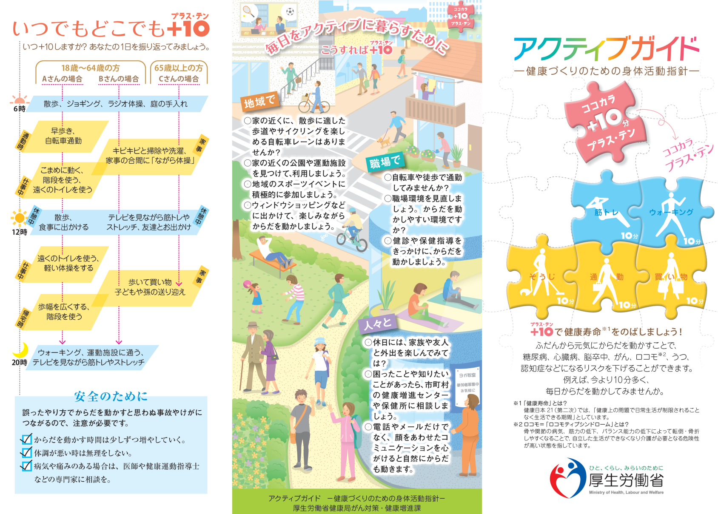

アクティブガイド ー健康づくりのための身体活動指針ー
厚生労働省のサイトからダウンロードできます。
アクティブガイド
検索
(http://www.mhlw.go.jp/stf/houdou/2r9852000002xple.html)

Slide 14
最後に
いかがでしたか？国の健康政策は疫学研究がもとになっていることを知って
いただけたかと思います。
しかしながら、まだまだ日本人を対象とした疫学研究は少なく、わかっていない
ことの方が多い状況です。
疫学研究の実施には、研究に参加していただく人々のご協力が必要です。
そのため、皆様のお手元に疫学研究の依頼が届いた際には、調査にご協力
いただければ幸いです。
最後までお付き合いいただき、ありがとうございました！

Slide 15

作成者（五十音順）
  安藤大輔（山梨大学）
  菊池宏幸（東京医科大学）
  岸本裕歩（九州大学）
  笹井浩行（東京大学）
  中田由夫（筑波大学）
  門間陽樹（東北大学）
  山北満哉（北里大学）
http://jaee.umin.jp/index.html
日本運動疫学会
スライドショーコンテストWG

